Slide 1
Эксклюзивный дистрибьютор
Shinva Medical Instruments Co. Ltd. в России

Slide 2
XHA 600D
Медицинский линейный ускоритель

Slide 3
SHINVA XHA 600D
Впервые представлен в 2000 году
Проверенная годами технология
Цифровая система управления, позволяющая дальнейшую модернизацию

Slide 4
Спецификация
Энергия 6MV
Поддержка IMRT
Поддержка IGRT (опционально)
Резонансная ускорительная трубка
Мощность дозы 4 Гр/мин

Slide 5
Сравнение с конкурентами
Спецификация | SHINVA 600D | Elekta Compact | Varian Unique
Энергия фотонов | 6MV | 6MV | 6MV
Мощность дозы | 400М.Е./мин | 350М.Е./мин | 400М.Е./мин(Perfomance) 600М.Е./мин(Power)
Устройство стола | Тип опоры: «двойные ножницы»; пневматический стопор; углеволоконная поверхность стола | Тип опоры: Z-образная; электромагнитный стопор; майларовая поверхность стола | Тип опоры: «ножницы»; электромагнитный стопор; углеволоконная поверхность стола
Высота изоцентра | 1360мм | 1306мм | 1280мм

Slide 6
Преимущества
Превосходная надежность (аптайм ≥ 95%)
Трехсторонняя циркуляция
Высокоточная сборка

Slide 7
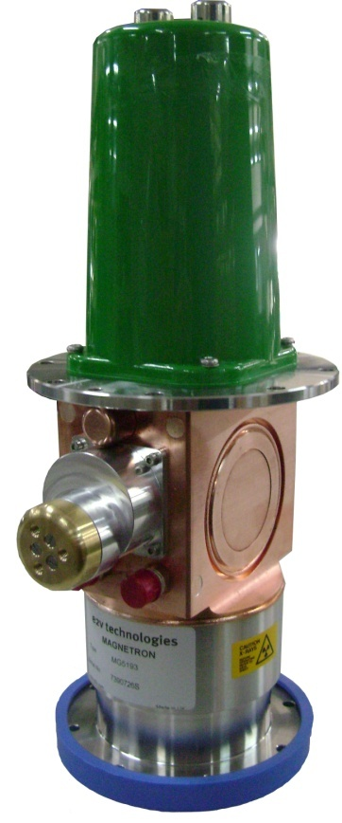
Преимущества
Магнетрон производства E2V
Энергия: 6 MV
Мощность дозы: 4 Гр/мин

Slide 8
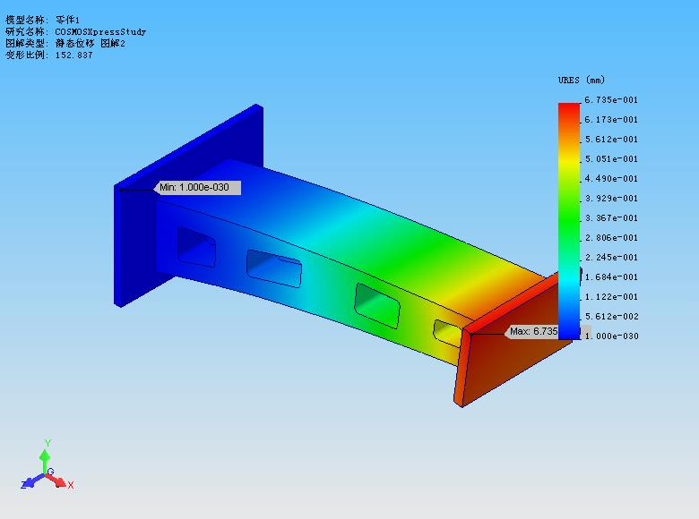
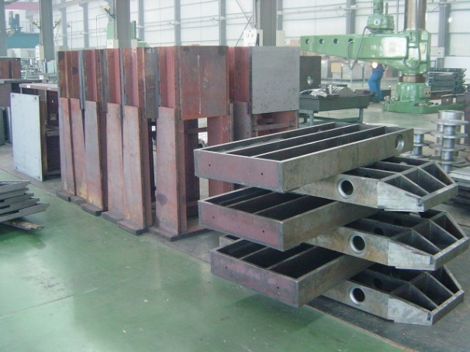
Высокотехнологичное производство
Современные методы проектирования：
Профессиональное ПО для 3D-проектирования.
Современное производство：
Крупные части, такие как гентри и стол проходят специальную обработку для «закалки стали».
Современное оборудование：
Цифровой производственный центр, применение роботов для сварки гарантирует высокую точность и качество.

Slide 9
Портальная визуализация
*
Функция двойной экспозиции
Верификация полей МЛК
IGRT
*Опционально

Slide 10
Портальная визуализация, сравнение
Спецификация | XHA 600D | Compact | Unique
Детектор | Плоскопанельный | CCD-камера | Плоскопанельный
Размеры поля визуализации | 41х41 см | 41х41 см | 30.1х40.1 см
Разрешение | 1024х1024 | 1360х1024 | 512х384 (Power) и 1024х768(Performance)
Управление | Автоматическое | Ручное, только в положении 90° и 270° | Автоматическое

Slide 11
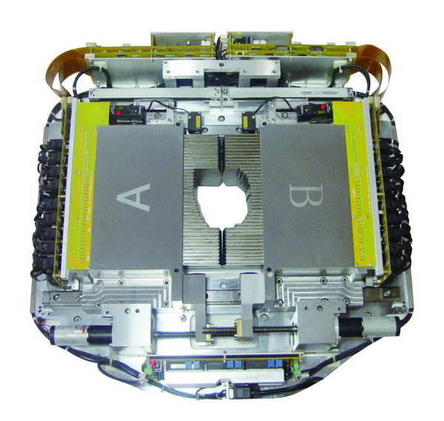
Лучевая терапия модулируемой интенсивности
Step-&-Shoot IMRT
40 пар лепестков
Тощина лепестка МЛК: 0.7см
Точность шага: 0.1см
Макс. размер поля: 40см X 40см
Максимальное смещение от центра: 14см

Slide 12
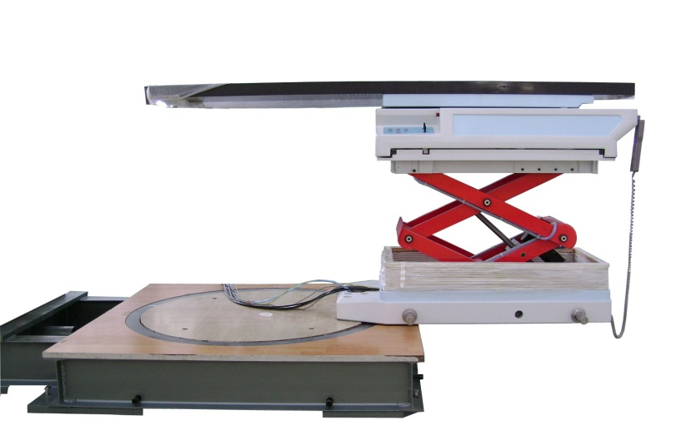
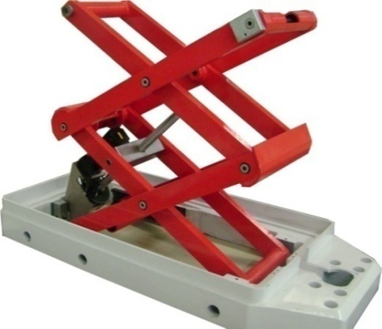
Лечебный стол
Конструкция «двойные ножницы», высокая степень свободы, надежность
Европейские электродивигатели и сервоприводы
Импортные высокоточные ШВП и линейные направляющие
Запатентованный пневматический стопор (точный и бесшумный)
Ручное и автоматическое управление
Все движения абсолютно плавные
Высокопрочная углеолоконная поверхность стола

Slide 13
Планирующая система «FonicsPlan»

Slide 14
Планирующая система «FonicsPlan»
Возможности:
3D-планирование
3D-конформное планирование
IMRT
IGRT
FonicsPlan позвляет делать рассчеты как для линейных ускорителей, так и для установок с Co-60. Система полностью переведена на русский язык.

Slide 15
Планирующая система «FonicsPlan»
Создана, разрабатывается и поддерживается SHINVA
Впервые применен молекулярно-динамический метод для рассчетов.
Впервые применен алгоритм энергетического спектра пучка фотонов, обеспечивающий максимальную точность

Slide 16
FonicsPlan
Испытана и одобрена AAPM, ECWG
Погрешность целевой локализации ≤1mm
Погрешность 3D-реконструкции ≤ 1mm
Погрешность целевой дозы ≤3%
Соответствие вывода 80% изодозы ≥ 95%

Slide 17
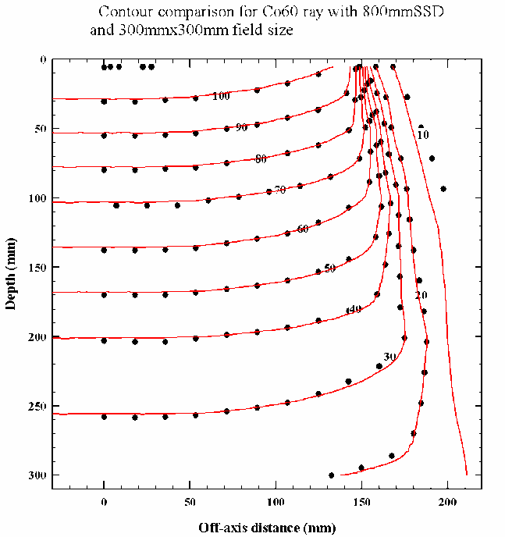
Точность

Slide 18
FonicsPlan в сравнении с методом Монте Карло
Время (минут) | FonicsPlan | Монте Карло
CT Film slicing | 10 | 15
Contour delineation | 4 | 8
Conformal/X-knife | 10 | 15
Electron-ray | 5 | 10
Inverse IMRT | 20 | 160

Slide 19
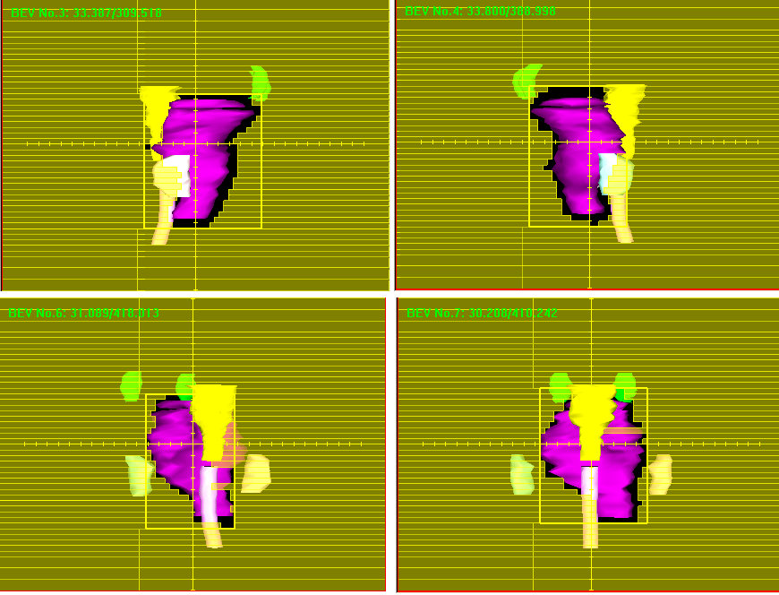
Примеры IMRT

Slide 20
Информационная система радиологического отделения

Slide 21
Возможности
Хранение и обработка картотеки пациентов
Получение, хранение, обработка снимков пациентов
Работа со планами облучения и историями болезней
Ведение и контроль лучевой терапии

Slide 22
Информационная система радиологического отделения
Объединяет все аппаратные и программные комплексы радиотерапевтического отделения
Не требует распечаток, печати снимков, дружественный интерфейс
Полностью совместима с другими планирующими и информационными системами
Повышенная эффективность и точность

Slide 23
SHINVA Medical Instrument Co., Ltd.
Крупнейший производитель медицинской техники в Китае
Более 6000 сотрудников
За 2013 год продано свыше 1100 единиц радиотерапевтического оборудования
Прибыль за 2013 г. – свыше 830 миллионов долларов США

Slide 24
Почему Shinva?
Комплексные решения для радиотерапии
Передовые технологии и надежная поддержка
Всемирное послепродажное обслуживание
Экономия без потери качества

Slide 25
Вы еще сомневаетесь?
НА ВСЕ ОБОРУДОВАНИЕ
ГАРАНТИЯ 3 ГОДА

Slide 26
Спасибо!
Остались вопросы?
8 (4722) 366-698
www.waremed.info
info@waremed.info

